Slide 1
Programming Assignment Submission System
第三組
組員：105598054 陳佐昂
105598016 林杰毅
106598024 鍾承翰
106598060 吳彥銘
2018/1/03

Slide 2
Outline
Personal Evaluation to Project Contributions
Analysis and Design Models
Overall Project Deliverables
Change History of The Project
Evaluation to Consistency of Design and Implementation
Project Retrospective
Demo

Slide 3
Personal Evaluation
to Project Contributions
工作分配圖
貢獻圖
工作項目 | 人員
API | 林杰毅、陳佐昂
UI設計 | 陳佐昂、鍾承翰
DB設計 | 林杰毅、陳佐昂
文件撰寫 | 林杰毅、陳佐昂 吳彥銘、鍾承翰
UT | 林杰毅、陳佐昂
AT | 吳彥銘、鍾承翰
自動批改 | 林杰毅、陳佐昂
人員 | 貢獻比
陳佐昂 | 25%
林杰毅 | 25%
鍾承翰 | 25%
吳彥銘 | 25%

Slide 4
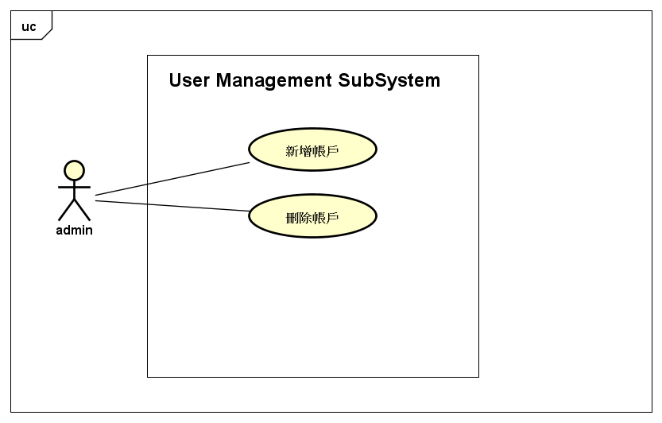
Analysis and Design Models
Use Case

Slide 5
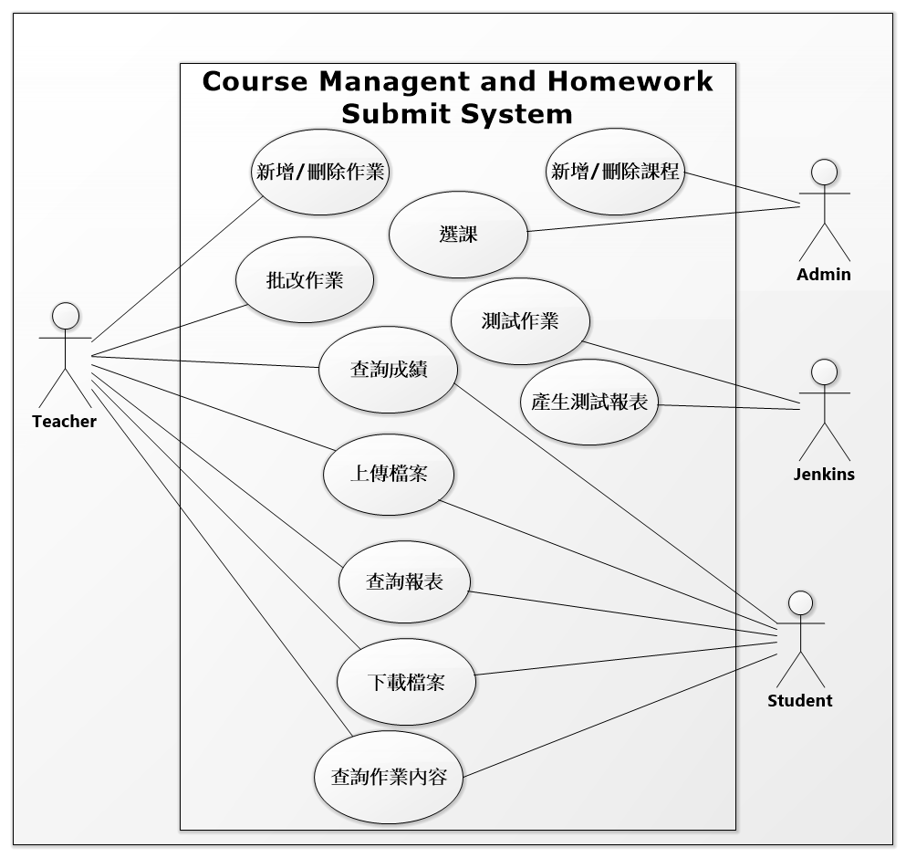
Analysis and Design Models
Use Case

Slide 6
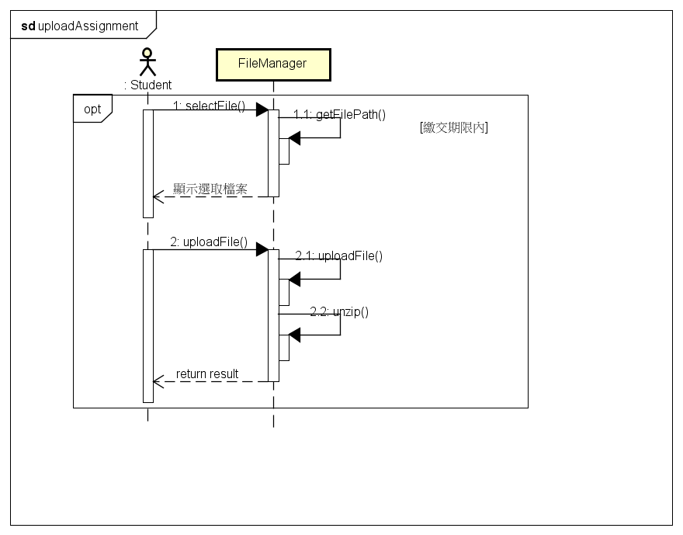
Analysis and Design Models
Sequence Diagram
上傳作業

Slide 7
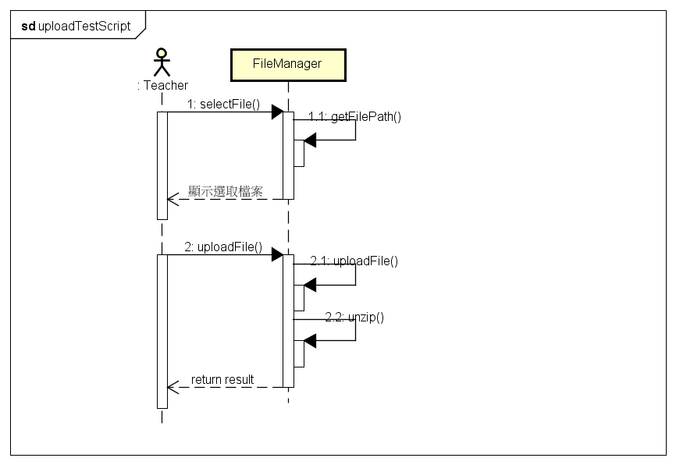
Analysis and Design Models
Sequence Diagram
上傳作業腳本

Slide 8
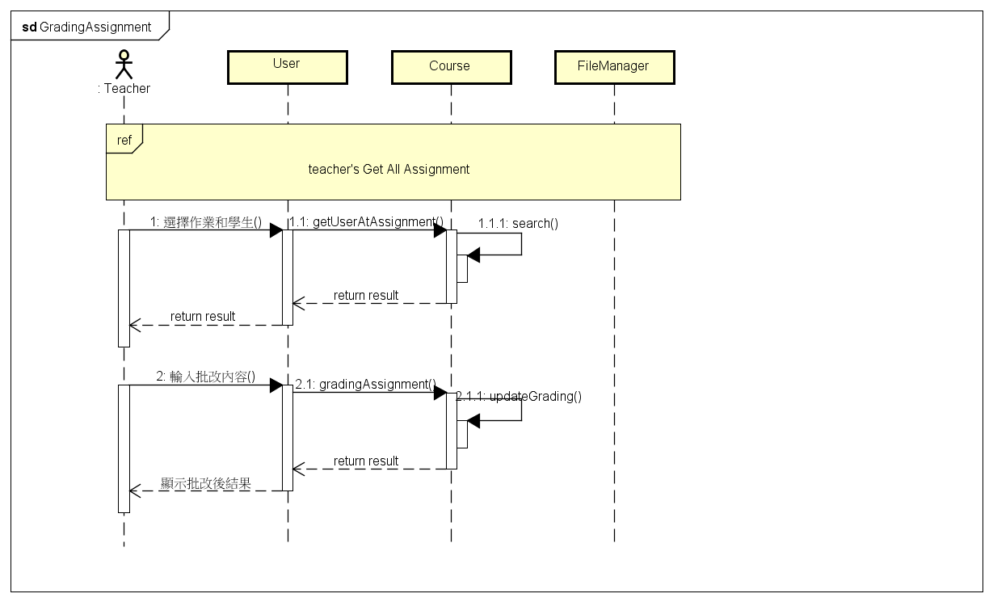
Analysis and Design Models
Sequence Diagram
批改作業

Slide 9
Overall Project Deliverables
PRP文件
SDD文件
SRS文件
STD文件
PASS系統
AT測試

Slide 10
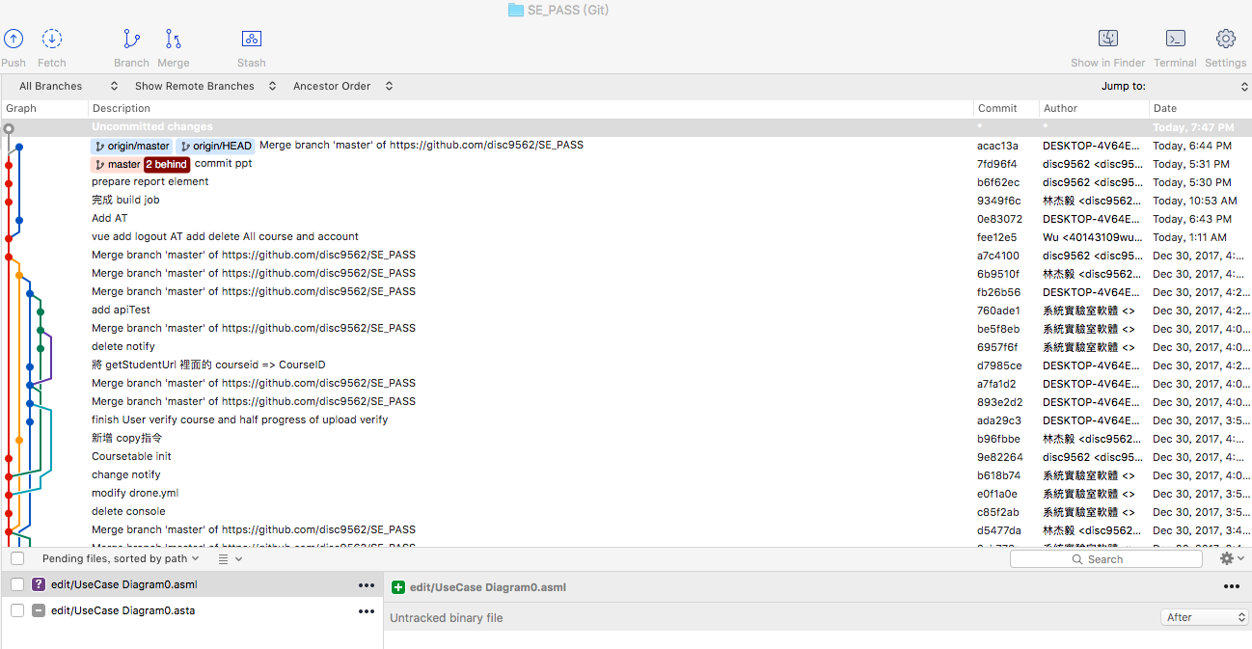
Change History of The Project
GitHub
移除更改課程內容功能
移除更改作業內容功能
移除指派TA
移除修改個人介面
添增

Slide 11
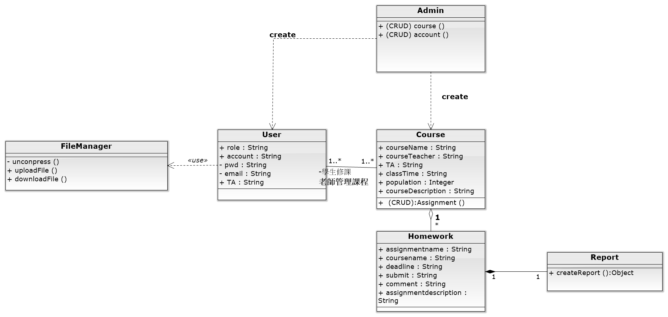
Evaluation to Consistency
of Design and Implementation
Notes:
Zombie acception test
mocha unit test
是架CI jenkins 來跑整合測試

Slide 12
Project Retrospective
Good：
因為使用MobProgramming對於所使用到的工具與困難都有更深入了解。
Could Be Better：
當大家遇見全新的問題時，會共同處理這問題，導致進度的延遲。

Slide 13
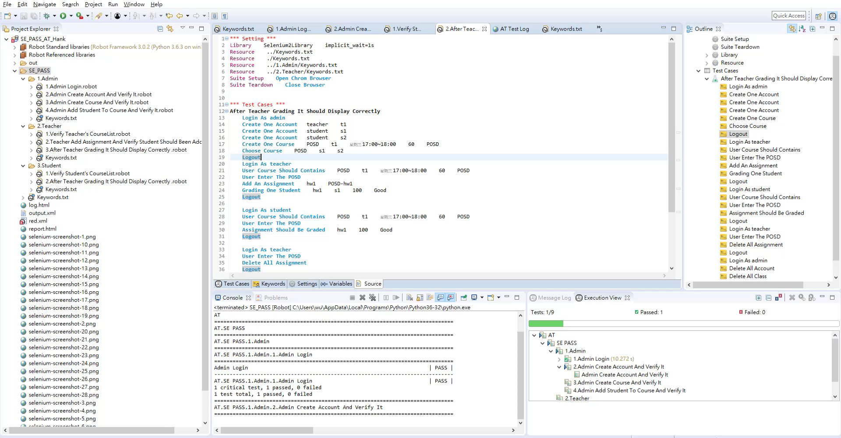
Demo

